Slide 1

Informationsfluss eines Smart-TVs aus dem Heimnetzwerk
Vortrag zur Bachelorarbeit
Notes:
Story: Immer mehr vernetzte Geräte im Heimnetzwerk (Smart Home) -> mehr Komfort, aber Bedenken für Sicherheit und Datenschutz, denn es ist z.B. nicht klar, welche Daten zu welchem Zweck und in welchem Umfang nach außen gesendet werden -> potentiell Privatsphäre gefährdet
Hier ist das Ziel, an einem Smart-TV (= TV mit Möglichkeit einer Internetanbindung) nachzuvollziehen, welche Zugriffe nach außen getätigt werden und unerwünschte Requests ggf. zu unterbinden => um einen Kompromiss aus Nutzbarkeit und Datenschutz zu erreichen

Slide 2
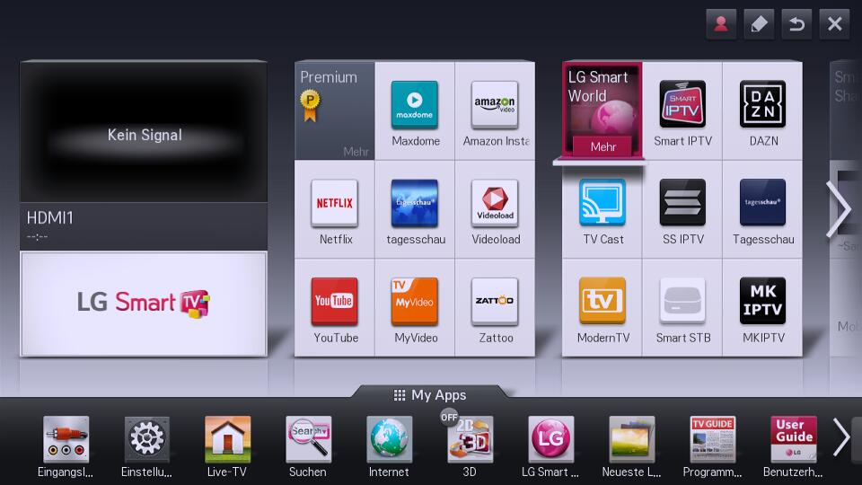
Gliederung
Grundlagen
Internet of Things
Bisherige Datenschutzbedenken am LG Smart-TV
Kurzanalyse der Datenschutzrichtlinie
Fallbeispiel
Versuchsaufbau
Analyse der Kommunikation
Gegenmaßnahmen
Blockieren von Internetzugriffen
Manipulieren von Internetzugriffen
Abhören verschlüsselter Verbindungen
Grenzen des Modells
Fazit und Ausblick
Hauptbildschirm des LG 42LM670S-ZA
Notes:
Gegenmaßnahmen bezogen auf besseren Datenschutz und Verständnis der nach außen geschickten Daten: Können Zugriffe blockiert, manipuliert werden und Nutzer den Inhalt verschlüsselter Kommunikation erfahren?

Slide 3
Internet of Things
Vernetzung von Computern mit Gegenständen (Ashton, 1999)
Technisch: mit RFID und Sensortechnik
Ziel: Informationsgewinnung erleichtern
Industrie (IIoT): Zeit- und Kostenersparnisse
Privatanwender: Komfort (z.B. Smart Home)
Vernetzte Haushaltsgeräte im Smart Home
Notes:
Kevin Ashton; GPS als Beispiel von Sensortechnik; kann nicht alle Daten an einem PC eingeben, sondern PC nimmt Informationen über Sensoren selbst wahr
Beispiel für Industrie bringen: Fernwartung von Geldautomat (Diebold) oder geringere Durchschnittszeit zur Reparatur von medizinischen Geräten (Varian) (weil mehr Informationen gesammelt)
Privatanwender: Fitnessarmband, Paketverfolgung, intelligente Waschmaschine (Waschvorgang zur rechten Zeit einleiten), Kühlschrank (Produkte automatisch nachbestellen)
Wirtschaftlicher Mehrwert von bis zu 11 Billionen US-Dollar durch IoT laut dem McKinsey Global Institute

Slide 4
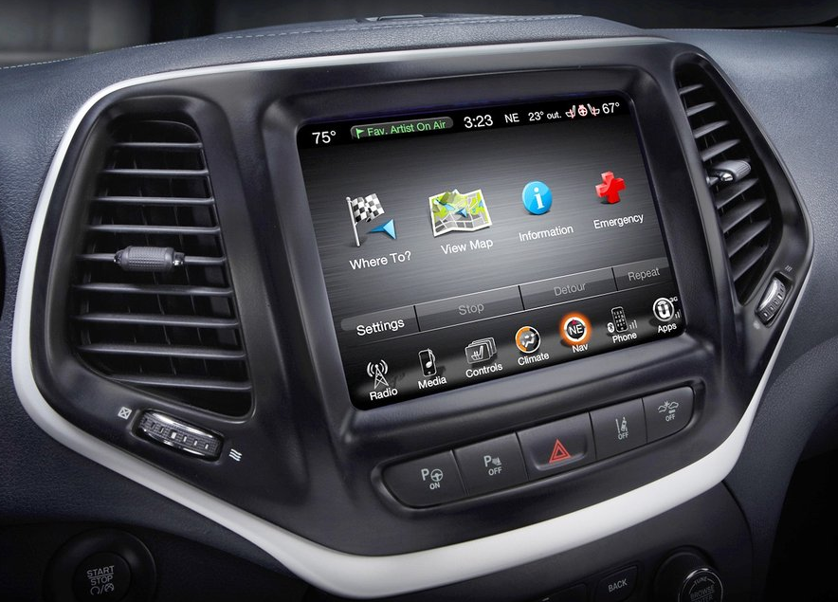
Internet of Things
Hauptherausforderungen: Sicherheit und Datenschutz
IoT-Geräte nicht auf Sicherheit ausgelegt
Fehlende Sicherheitsmechanismen
Eher wenige Updates (Wirtschaftlichkeit)
Aber: sensible Informationen
Attraktive Angriffsziele
Uconnect-Feature des Jeep Cherokee
Notes:
Sicherheitsmechanismen, die fehlen: Firewall, Antivirensystem
Attraktives Angriffsziel wegen sensibler Informationen – um Botnetz zu kreieren oder für gezielte Spionage in Konferenzräumen oder im Wohnzimmer (falls Mikrofon vorhanden)
https://cdn.shopify.com/s/files/1/0234/3499/products/Jeep_Cherokee_RA4_1024x1024.jpg?v=1492797496

Slide 5
Internet of Things
Notes:
Absichern, dass Video läuft – evtl. Video mit Untertitel als Backup produzieren, wenn PowerPoint nicht funktioniert
Video zeigt, wie verheerend Auswirkungen bei Sicherheitslücke sein können – nicht nur abstraktes Problem

Slide 6
Internet of Things
10 000 Smart Homes können täglich 150 Millionen Datenpunkte generieren (FTC)
Analyse des Nutzungsverhaltens (Verhaltensmuster im Alltag)
Anonymisiert vs. personenbezogen
Datenweitergabe
Einschränkung digitaler Selbstbestimmung
Notes:
Federal Trade Commission kam zu diesem Schluss – mit so vielen Daten ist viel möglich

Slide 7
Internet of Things
10 000 Smart Homes können täglich 150 Millionen Datenpunkte generieren (FTC)
Analyse des Nutzungsverhaltens (Verhaltensmuster im Alltag)
Anonymisiert vs. personenbezogen
Datenweitergabe
Einschränkung digitaler Selbstbestimmung
Smart-TV: Ergonomische Anordnung der Apps vs. zielgerichtete Werbung für Haushalt
Fahrzeug: Fahrverhalten (für Versicherer)
Fitnessarmband: Gesundheitsdaten (für Krankenkasse)
…
Notes:
Relevanz der Daten für interessierte Parteien kann echte Auswirkungen auf das reale Leben haben

Slide 8
Bisherige Datenschutzbedenken am LG Smart-TV
Geschauter TV-Sender wird mit Informationen über Smart-TV unverschlüsselt an LG übertragen, unabhängig vom Menüpunkt „Collection of watching info“ (Huntley, 2013)
Auch Dateinamen auf angeschlossenen USB-Sticks werden übertragen
Ergebnis: Firmware-Update im Mai 2014
Menüpunkt „Collection of watching info“
Notes:
Menüpunkt „Collection of watching info“ hat keinen Einfluss darauf, ob die Daten über die geschauten Sender gesendet werden

Slide 9
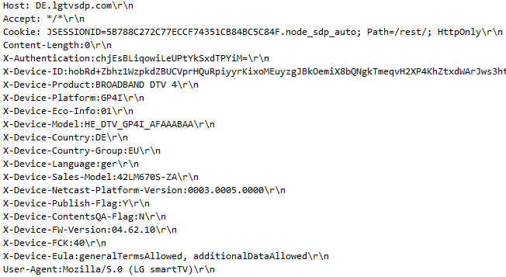
Bisherige Datenschutzbedenken am LG Smart-TV
Übertragene Header-Daten
Notes:
Übertragene Headerdaten haben sich bis heute von der Struktur her nicht verändert

Slide 10
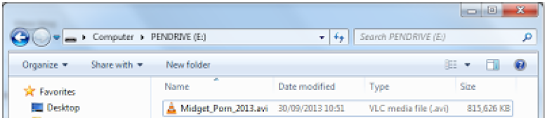
Bisherige Datenschutzbedenken am LG Smart-TV
Übertragene Header-Daten
Notes:
Markanter / wiedererkennbarer Dateiname im Explorer

Slide 11
Bisherige Datenschutzbedenken am LG Smart-TV
Übertragene Header-Daten
Notes:
Beobachtung in Wireshark

Slide 12
Bisherige Datenschutzbedenken am LG Smart-TV
Übertragene Header-Daten
Übertragener Dateiname
Notes:
Dateiname wiedergefunden – zwar wird daraufhin ein 404-Fehler zurückgesendet, aber das muss nichts heißen. In den Kommentaren wird man darauf hingewiesen, dass das aus Performancegründen z.T. gängige Praxis ist, eine Fehlermeldung zurückzugeben, aber die Daten trotzdem entgegenzunehmen (in diesem Fall Dateinamen)
LG entgegnete mit Stellungnahme: Dateinamen werden tatsächlich übertragen, aber nicht serverseitig gespeichert (gilt auch für geschauten Sender) – Menüpunkt „Collection of watching info“ sei Teil eines unfertigen Features, das eine Internetsuche ermöglichen sollte im Zusammenhang mit dem aktuell geschauten Sender und den Dateinamen

Slide 13
Kurzanalyse der Datenschutzrichtlinie
Geräteinformationen
Authentifizierung
Ländercode
Postleitzahl
IP-Adresse
Gerätetyp
MAC-Adresse
Software-Plattform-Version
Sprache
Digitalempfängerhersteller
Bildschirmauflösung
Modellnummer

Slide 14
Kurzanalyse der Datenschutzrichtlinie
Geräteinformationen | Daten zur Fernsehnutzung
Authentifizierung
Ländercode
Postleitzahl
IP-Adresse
Gerätetyp
MAC-Adresse
Software-Plattform-Version
Sprache
Digitalempfängerhersteller
Bildschirmauflösung
Modellnummer
Kanalname
Angeforderte Inhalte
Vorgänge beim Ansehen
Dauer
Übertragungswege

Slide 15
Kurzanalyse der Datenschutzrichtlinie
Geräteinformationen | Daten zur Fernsehnutzung | Standard-Nutzungsdaten
Authentifizierung
Ländercode
Postleitzahl
IP-Adresse
Gerätetyp
MAC-Adresse
Software-Plattform-Version
Sprache
Digitalempfängerhersteller
Bildschirmauflösung
Modellnummer
Kanalname
Angeforderte Inhalte
Vorgänge beim Ansehen
Dauer
Übertragungswege
Geklickte Menüpunkte
Aufgerufene Anwendungen
Verfügbare Kanäle
Informationen über externe Geräte am Smart-TV
Notes:
Dass Dateinamen auf externen Geräten auch an LG übermittelt wurden, konnte im Versuch nicht beobachtet werden – das muss streng genommen nichts heißen, da evtl. zwischengespeichert und zeitverzögert gesendet, aber unwahrscheinlich

Slide 16
Kurzanalyse der Datenschutzrichtlinie
Geräteinformationen | Daten zur Fernsehnutzung | Standard-Nutzungsdaten | Sprachinformationen
Authentifizierung
Ländercode
Postleitzahl
IP-Adresse
Gerätetyp
MAC-Adresse
Software-Plattform-Version
Sprache
Digitalempfängerhersteller
Bildschirmauflösung
Modellnummer
Kanalname
Angeforderte Inhalte
Vorgänge beim Ansehen
Dauer
Übertragungswege
Geklickte Menüpunkte
Aufgerufene Anwendungen
Verfügbare Kanäle
Informationen über externe Geräte am Smart-TV
Sprachbefehle
Notes:
Man wird in Nutzungsbedingungen gewarnt, dass sensitive Informationen aus einem Gespräch zum Zwecke der Spracherfassung u.U. durch das Mikrofon miterfasst werden

Slide 17
Kurzanalyse der Datenschutzrichtlinie
Geräteinformationen | Daten zur Fernsehnutzung | Standard-Nutzungsdaten | Sprachinformationen
Authentifizierung
Ländercode
Postleitzahl
IP-Adresse
Gerätetyp
MAC-Adresse
Software-Plattform-Version
Sprache
Digitalempfängerhersteller
Bildschirmauflösung
Modellnummer
Kanalname
Angeforderte Inhalte
Vorgänge beim Ansehen
Dauer
Übertragungswege
Geklickte Menüpunkte
Aufgerufene Anwendungen
Verfügbare Kanäle
Informationen über externe Geräte am Smart-TV
Sprachbefehle
Verknüpfung mit LG Smart World Account
Nicht personenbezogene Daten
Personenbezogene Daten
Notes:
Zusammen mit einem LG Smart World Account können nicht personenbezogene Daten personenbezogen werden, sodass rechtlich eine andere Kategorisierung vorzunehmen ist. Um Apps aus dem LG App Store am Smart-TV herunterzuladen, muss man sogar angemeldet sein, sonst wird das nicht zugelassen, d.h. die Verknüpfung erfolgt auch

Slide 18
Kurzanalyse der Datenschutzrichtlinie
Verarbeitung nach Sensibilität
Zweckgebundenheit
Verhältnismäßigkeit
Korrektheit und Aktualität
Zweckmäßige Aufbewahrungsdauer
Rechte des Datensubjekts
Maßnahmen gegen Missbrauch
Transfer außerhalb des EWR
Notes:
8 Prinzipien des Data Protection Act 1998

Slide 19
Kurzanalyse der Datenschutzrichtlinie
Verarbeitung nach Sensibilität
Zweckgebundenheit
Verhältnismäßigkeit
Korrektheit und Aktualität
Zweckmäßige Aufbewahrungsdauer
Rechte des Datensubjekts
Maßnahmen gegen Missbrauch
Transfer außerhalb des EWR
Einstellung „Collection of watching info“ egal
→ Wenn ausgeschaltet, dann keine Zustimmung
Notes:
Menüpunkt „Collection of watching info“ hat keinen Einfluss darauf, ob die Daten über die geschauten Sender gesendet werden, aber es ist davon auszugehen, dass Nutzer keine Zustimmung zur Übertragung gegeben hat, wenn der Menüpunkt aus ist oder ausgeschaltet wurde – die Daten wurden aber unabhängig von dieser Option trotzdem übertragen

Slide 20
Kurzanalyse der Datenschutzrichtlinie
Verarbeitung nach Sensibilität
Zweckgebundenheit
Verhältnismäßigkeit
Korrektheit und Aktualität
Zweckmäßige Aufbewahrungsdauer
Rechte des Datensubjekts
Maßnahmen gegen Missbrauch
Transfer außerhalb des EWR
Einstellung „Collection of watching info“ egal
→ Wenn ausgeschaltet, dann keine Zustimmung
Dateinamen auf USB-Sticks wurden übertragen
Notes:
Verhältnismäßigkeit in Bezug auf den Zweck, der vermutlich personalisierte Werbung ist: Ist es dafür verhältnismäßig, Dateinamen auf angeschlossenen Geräten am Smart-TV zu übertragen?

Slide 21
Kurzanalyse der Datenschutzrichtlinie
Verarbeitung nach Sensibilität
Zweckgebundenheit
Verhältnismäßigkeit
Korrektheit und Aktualität
Zweckmäßige Aufbewahrungsdauer
Rechte des Datensubjekts
Maßnahmen gegen Missbrauch
Transfer außerhalb des EWR
Einstellung „Collection of watching info“ egal
→ Wenn ausgeschaltet, dann keine Zustimmung
Dateinamen auf USB-Sticks wurden übertragen
Fehlende Verschlüsselung
Notes:
Evtl. sind Zertifikate schwer zu installieren auf dem Smart-TV, sodass die Maßnahme der Verschlüsselung nicht „angemessen“, d.h. im Rahmen der Möglichkeiten von LG wäre, aber Dritte gelangen wegen fehlender Verschlüsselung problemlos an die übertragenen Daten, auch wenn sie mit der Device-ID nichts anfangen können sollten

Slide 22
Kurzanalyse der Datenschutzrichtlinie
Verarbeitung nach Sensibilität
Zweckgebundenheit
Verhältnismäßigkeit
Korrektheit und Aktualität
Zweckmäßige Aufbewahrungsdauer
Rechte des Datensubjekts
Maßnahmen gegen Missbrauch
Transfer außerhalb des EWR
Einstellung „Collection of watching info“ egal
→ Wenn ausgeschaltet, dann keine Zustimmung
Dateinamen auf USB-Sticks wurden übertragen
Fehlende Verschlüsselung
(Angemessenes Schutzniveau)
Notes:
Vermutlich hat LG die notwendigen Verträge, aber der eigentliche Zweck von Prinzip 8 ist es, ein angemessenes Schutzniveau für die Daten zu garantieren und dieser Zweck gerät allmählich in Vergessenheit, wenn die eigentlichen Schutzniveaus der Drittländer gleich bleiben und lediglich ein Vertrag für die Übertragung der Daten notwendig ist

Slide 23
Kurzanalyse der Datenschutzrichtlinie
Verarbeitung nach Sensibilität
Zweckgebundenheit
Verhältnismäßigkeit
Korrektheit und Aktualität
Zweckmäßige Aufbewahrungsdauer
Rechte des Datensubjekts
Maßnahmen gegen Missbrauch
Transfer außerhalb des EWR
Einstellung „Collection of watching info“ egal
→ Wenn ausgeschaltet, dann keine Zustimmung
Dateinamen auf USB-Sticks wurden übertragen
Fehlende Verschlüsselung
(Angemessenes Schutzniveau)
Notes:
Gesamtergebnis: Mit der Einhaltung dieser Prinzipien kann es Probleme gegeben haben. Mit Prinzip 2 auf jeden Fall, das ist indiskutabel, die anderen beiden sind Auslegungssache

Slide 24
Kurzanalyse der Datenschutzrichtlinie
Verarbeitung nach Sensibilität
Zweckgebundenheit
Verhältnismäßigkeit
Korrektheit und Aktualität
Zweckmäßige Aufbewahrungsdauer
Rechte des Datensubjekts
Maßnahmen gegen Missbrauch
Transfer außerhalb des EWR
Einstellung „Collection of watching info“ egal
→ Wenn ausgeschaltet, dann keine Zustimmung
Dateinamen auf USB-Sticks wurden übertragen
Fehlende Verschlüsselung
(Angemessenes Schutzniveau)
LG hat notwendige Maßnahmen getroffen, damit Verbraucher eine informierte Entscheidung über die Nutzung ihrer Daten treffen können (ICO, 2014)
Notes:
Notwendige Maßnahmen = Neue Datenschutzrichtlinie von LG, die Zustimmung zur Sammlung der Daten verlangt, damit Smart-TV-Features genutzt werden können (statt die Entscheidung der Nutzer aus dem Menüpunkt „Collection of watching info“ zu berücksichtigen)
ICO (dortige Datenschutzbehörde) hat Gespräche mit LG im Jahr 2014 beendet
Nicht zufriedenstellend, also technische Maßnahmen für Verbraucher vorschlagen, damit er selbst Datensammlung unterbinden kann

Slide 25
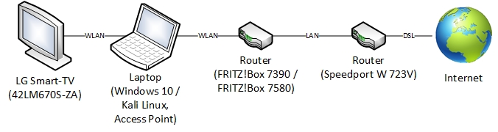
Versuchsaufbau
Notes:
LG Smart-TV hat Adobe Flash Player 10.1.105.6, Safari 5.0 als User-Agent des Webbrowsers, Betriebssystem Netcast (Linux-basiert, Kernel 2.6.35)
Speedport-Router spielt keine Rolle für den Versuch

Slide 26
Versuchsaufbau
Analyse mit Wireshark (Windows 10)
Notes:
Wireshark, weil benutzerfreundliches, weit verbreitetes Tool zum Mitschneiden von Traffic; Windows 10, weil weit verbreitet und bereits installiert

Slide 27
Versuchsaufbau
Blockieren in Fritzbox-Firewall (FRITZ!OS 06.83)
Analyse mit Wireshark (Windows 10)
Notes:
Fritzbox ist weit verbreitete Routerserie, bietet Möglichkeit des Filterns nach dem White- und Blacklist-Ansatz, also alles, was man braucht

Slide 28
Versuchsaufbau
Blockieren in Fritzbox-Firewall (FRITZ!OS 06.83)
Analyse mit Wireshark (Windows 10)
Manipulieren mit Fiddler (Windows 10)
Notes:
Fiddler-Proxy läuft auf Laptop auf Port 80, wobei sich Remote-Clients mit dem Laptop verbinden dürfen; auf Smart-TV wird IP-Adresse des Laptops als DNS-Server verwendet (Angabe eines Proxys ist in den Einstellungen nicht möglich in der GUI); auf Laptop läuft ein DNS-Server, der immer mit der IP-Adresse des Laptops an den Smart-TV antwortet -> dadurch kann man Traffic auf Laptop genau analysieren und in Fiddler manipulieren, bevor man ihn weiterleitet. Tool existierte bereits und wurde auch zum Zweck der Analyse des Traffics angefertigt, also war es naheliegend, das zu verwenden, auch wenn es schlecht dokumentiert war

Slide 29
Versuchsaufbau
Blockieren in Fritzbox-Firewall (FRITZ!OS 06.83)
Analyse mit Wireshark (Windows 10)
Manipulieren mit Fiddler (Windows 10)
Abhören verschlüsselter Verbindungen mit Burp Suite (Kali Linux)
Notes:
Kali Linux bietet Burp Suite als vorinstallierte Software an und erlaubt das einfache Erstellen eines Hotspots und das Umleiten des Netzwerkverkehrs mit IP-Tables. Portweiterleitung von 443 auf 8080 auf Laptop, wo Burp Suite den Traffic belauscht und ein Zertifikat vorsetzen soll. Smart-TV ist mit Hotspot am Laptop verbunden

Slide 30
Analyse der Kommunikation
Domain | Rolle
DE.lgtvsdp.com
DE.ad.lgsmartad.com | Werbung
DE.info.lgsmartad.com | Info für personalisierte Werbung
kr.lgtvsdp.com | Unbekannt
ngfts.lge.com | Icons für LG App Store
snu.lge.com | Prüfen auf Firmware-Updates
su.lge.com | Hosting von Firmware-Updates
stats.smartclip.net | Statistiken über Werbung
stats-irl.sxp.smartclip.net | Statistiken über Werbung
cdn.smartclip.net | CDN für Werbung
track.adform.net | Tracking für Werbung
s1.adform.net | Werbung
pool.ntp.org | Zeitsynchronisation

Slide 31
Analyse der Kommunikation
Domain | Rolle
DE.lgtvsdp.com
DE.ad.lgsmartad.com | Werbung
DE.info.lgsmartad.com | Info für personalisierte Werbung
kr.lgtvsdp.com | Unbekannt
ngfts.lge.com | Icons für LG App Store
snu.lge.com | Prüfen auf Firmware-Updates
su.lge.com | Hosting von Firmware-Updates
stats.smartclip.net | Statistiken über Werbung
stats-irl.sxp.smartclip.net | Statistiken über Werbung
cdn.smartclip.net | CDN für Werbung
track.adform.net | Tracking für Werbung
s1.adform.net | Werbung
pool.ntp.org | Zeitsynchronisation
Authentisierung und Deauthentisierung
Zustimmung zu Nutzungsbedingungen prüfen
Liste der Premium-Apps herunterladen
Logeinstellungen für das Gerät abrufen
Land; häufig benutzte E-Mail-Domains
Einstellungen für den LG App Store
Laden von Kommentaren im LG App Store
Liste installierter länderspezifischer Apps
Prüfen von App-Bestellungen

Slide 32
Analyse der Kommunikation
Domain | Rolle
DE.lgtvsdp.com
DE.ad.lgsmartad.com | Werbung
DE.info.lgsmartad.com | Info für personalisierte Werbung
kr.lgtvsdp.com | Unbekannt
ngfts.lge.com | Icons für LG App Store
snu.lge.com | Prüfen auf Firmware-Updates
su.lge.com | Hosting von Firmware-Updates
stats.smartclip.net | Statistiken über Werbung
stats-irl.sxp.smartclip.net | Statistiken über Werbung
cdn.smartclip.net | CDN für Werbung
track.adform.net | Tracking für Werbung
s1.adform.net | Werbung
pool.ntp.org | Zeitsynchronisation
Authentisierung und Deauthentisierung
Zustimmung zu Nutzungsbedingungen prüfen
Liste der Premium-Apps herunterladen
Logeinstellungen für das Gerät abrufen
Land; häufig benutzte E-Mail-Domains
Einstellungen für den LG App Store
Laden von Kommentaren im LG App Store
Liste installierter länderspezifischer Apps
Prüfen von App-Bestellungen
kursiv = X-Headerdaten werden übermittelt
unterstrichen = X-Headerdaten könnten übermittelt werden
Notes:
In de.ad.lgsmartad.com werden X-Header definitiv übertragen, wenn das unverschlüsselt geschieht (mit dem Workaround), also ist es wahrscheinlich, dass das mit DE.* auch geschieht

Slide 33
Analyse der Kommunikation
Ergebnis der Authentisierung
Identifikation des Smart-TVs
Produktinformationen
WebKit-basierter Webbrowser als Grundlage (Safari?)

Slide 34
Analyse der Kommunikation
Anschalten des Fernsehers
Ausschalten des Fernsehers
Aufrufen des Hauptmenüs
Manuelles Prüfen nach Firmware-Update
Firmware-Download
Starten der Netzwerkeinrichtung
Geräteerkennung im Netzwerk durch UPnP
Starten der App „Smart IPTV“
http://DE.lgtvsdp.com/rest/sdp/v3.0/c2.5/authentication.xml
http://DE.lgtvsdp.com/rest/sdp/v3.0/c2.5/account/terms.xml?newterms=Y
http://DE.lgtvsdp.com/rest/sdp/v3.0/c2.5/contentStore/packageList.xml
http://DE.lgtvsdp.com/rest/sdp/v3.0/c2.5/log/deviceLog.xml
http://DE.lgtvsdp.com/rest/sdp/v3.0/c2.5/country.xml
http://DE.lgtvsdp.com/rest/sdp/v3.0/c2.5/account/topemaildomain.xml?
http://DE.lgtvsdp.com/rest/appstore/v2.5/device/hardwarefeature.xml
http://DE.lgtvsdp.com/rest/sdp/v3.0/c2.5/myApps.xml
Notes:
Authentisierung
Zustimmung zu Nutzungsbedingungen prüfen
Liste der Premium-Apps herunterladen
Logeinstellungen für das Gerät abrufen
Land; häufig benutzte E-Mail-Domains
Einstellungen für den LG App Store
Liste installierter länderspezifischer Apps

Slide 35
Analyse der Kommunikation
Anschalten des Fernsehers
Ausschalten des Fernsehers
Aufrufen des Hauptmenüs
Manuelles Prüfen nach Firmware-Update
Firmware-Download
Starten der Netzwerkeinrichtung
Geräteerkennung im Netzwerk durch UPnP
Starten der App „Smart IPTV“
http://DE.lgtvsdp.com/rest/sdp/v3.0/c2.5/authentication.xml
Notes:
Deauthentisierung, erlaubt dem Hersteller, den Zeitpunkt des Ausschaltens zu erfassen, dadurch auch Zeitspanne, wie lange der Smart-TV an war (zusammen mit Authentisierung)

Slide 36
Analyse der Kommunikation
Anschalten des Fernsehers
Ausschalten des Fernsehers
Aufrufen des Hauptmenüs
Manuelles Prüfen nach Firmware-Update
Firmware-Download
Starten der Netzwerkeinrichtung
Geräteerkennung im Netzwerk durch UPnP
Starten der App „Smart IPTV“
http://DE.lgtvsdp.com/rest/sdp/v3.0/c2.5/home.xml?content_store_version=0001.0208&card_name=home_lg_apps,home_3d_zone,home_game_world,home_pentouch_world,home_naver_info

Slide 37
Analyse der Kommunikation
Anschalten des Fernsehers
Ausschalten des Fernsehers
Aufrufen des Hauptmenüs
Manuelles Prüfen nach Firmware-Update
Firmware-Download
Starten der Netzwerkeinrichtung
Geräteerkennung im Netzwerk durch UPnP
Starten der App „Smart IPTV“
http://snu.lge.com:80/CheckSWManualUpdate.laf
http://snu.lge.com:80/CheckSWAutoUpdate.laf
<REQUEST>
<PRODUCT_NM>BROADBAND DTV 4</PRODUCT_NM>
<MODEL_NM>HE_DTV_GP4I_AFAAABAA</MODEL_NM>
<SW_TYPE>FIRMWARE</SW_TYPE>
<MAJOR_VER>04</MAJOR_VER>
<MINOR_VER>62.10</MINOR_VER>
<COUNTRY>DE</COUNTRY>
<DEVICE_ID>ab:cd: </DEVICE_ID>
<AUTH_FLAG>N</AUTH_FLAG>
<IGNORE_DISABLE>N</IGNORE_DISABLE>
<ECO_INFO>01</ECO_INFO>
<CONFIG_KEY>00</CONFIG_KEY>
<LANGUAGE_CODE>GER</LANGUAGE_CODE> </REQUEST>
Notes:
Base64-kodierter Request, MAC-Adresse und Produktmodell werden hier übertragen

Slide 38
Analyse der Kommunikation
Anschalten des Fernsehers
Ausschalten des Fernsehers
Aufrufen des Hauptmenüs
Manuelles Prüfen nach Firmware-Update
Firmware-Download
Starten der Netzwerkeinrichtung
Geräteerkennung im Netzwerk durch UPnP
Starten der App „Smart IPTV“
http://snu.lge.com:80/CheckSWManualUpdate.laf
http://snu.lge.com:80/CheckSWAutoUpdate.laf
<RESPONSE>
<RESULT_CD>900</RESULT_CD>
<MSG>Success</MSG>
<REQ_ID>00000000011744595710</REQ_ID>
<IMAGE_URL>http://snu.lge.com/SWDownload.laf</IMAGE_URL>
<IMAGE_SIZE>310152729</IMAGE_SIZE>
<IMAGE_NAME>GP4_DVB_EU_BB_MP_SU5_mtk5369_A1_RevNo87500_V04.62.12_ota_V2_SECURED.epk</IMAGE_NAME>
<UPDATE_MAJOR_VER>04</UPDATE_MAJOR_VER>
<UPDATE_MINOR_VER>62.12</UPDATE_MINOR_VER>
<FORCE_FLAG>Y</FORCE_FLAG>
<KE></KE>
<GMT>7 Mar 2017 14:19:44 GMT</GMT>
<ECO_INFO>01</ECO_INFO>
<CDN_URL>http://su.lge.com:80/GlobalSWDownloadCdn.laf?IMG=/201611/GP4_DVB_EU_BB_MP_SU5_mtk5369_A1_RevNo87500_V04.62.12_ota_V2_SECURED.epk</CDN_URL>
<CONTENTS></CONTENTS>
</RESPONSE>
Notes:
Base64-kodierte Response mit Downloadlink

Slide 39
Analyse der Kommunikation
Anschalten des Fernsehers
Ausschalten des Fernsehers
Aufrufen des Hauptmenüs
Manuelles Prüfen nach Firmware-Update
Firmware-Download
Starten der Netzwerkeinrichtung
Geräteerkennung im Netzwerk durch UPnP
Starten der App „Smart IPTV“
http://snu.lge.com:80/SWDownloadStartLog.laf
http://su.lge.com:80/GlobalSWDownloadCdn.laf?IMG=/201611/GP4_DVB_EU_BB_MP_SU5_mtk5369_A1_RevNo87500_V04.62.12_ota_V2_SECURED.epk
<REQUEST>
<REQ_ID>00000000011744703752</REQ_ID>
<PRODUCT_NM>BROADBAND DTV 4</PRODUCT_NM>
<MODEL_NM>HE_DTV_GP4I_AFAAABAA</MODEL_NM>
<SW_TYPE>FIRMWARE</SW_TYPE>
<IMAGE_NAME>GP4_DVB_EU_BB_MP_SU5_mtk5369_A1_RevNo87500_V04.62.12_ota_V2_SECURED.epk</IMAGE_NAME>
</REQUEST>
Notes:
Smart-TV fordert das angegebene Image an, danach erfolgt der Download

Slide 40
Analyse der Kommunikation
Anschalten des Fernsehers
Ausschalten des Fernsehers
Aufrufen des Hauptmenüs
Manuelles Prüfen nach Firmware-Update
Firmware-Download
Starten der Netzwerkeinrichtung
Geräteerkennung im Netzwerk durch UPnP
Starten der App „Smart IPTV“
http://DE.lgtvsdp.com/rest/sdp/v3.0/c2.5/authentication.xml
http://DE.lgtvsdp.com/rest/sdp/v3.0/c2.5/account/topemaildomain.xml?
http://DE.lgtvsdp.com/rest/sdp/v3.0/c2.5/country.xml
http://DE.lgtvsdp.com/rest/sdp/v3.0/c2.5/contentStore/packageList.xml
http://DE.lgtvsdp.com/rest/sdp/v3.0/c2.5/account/terms.xml?newterms=Y
http://DE.lgtvsdp.com/rest/appstore/v2.5/device/hardwarefeature.xml
http://DE.lgtvsdp.com/rest/sdp/v3.0/c2.5/log/deviceLog.xml
http://DE.lgtvsdp.com/rest/sdp/v3.0/c2.5/myApps.xml
http://DE.lgtvsdp.com/rest/sdp/v3.0/c2.5/home.xml?content_store_version=0001.0208&card_name=home_lg_apps,home_3d_zone,home_game_world,home_pentouch_world,home_naver_info
Notes:
Anschalten des Fernsehers + Aufruf des Hauptmenüs zusammen

Slide 41
Analyse der Kommunikation
Anschalten des Fernsehers
Ausschalten des Fernsehers
Aufrufen des Hauptmenüs
Manuelles Prüfen nach Firmware-Update
Firmware-Download
Starten der Netzwerkeinrichtung
Geräteerkennung im Netzwerk durch UPnP
Starten der App „Smart IPTV“
http://192.168.137.21:37904/MediaRenderer1.xml
http://192.168.137.21:37904/ConnectionManager1.xml
http://192.168.137.21:37904/RenderingControl1.xml
http://192.168.137.21:37904/AVTransport1.xml
http://192.168.137.21:37904/upnp/control/ConnectionManager1
Notes:
Gerät macht sich im Netzwerk kenntlich

Slide 42
Analyse der Kommunikation
Anschalten des Fernsehers
Ausschalten des Fernsehers
Aufrufen des Hauptmenüs
Manuelles Prüfen nach Firmware-Update
Firmware-Download
Starten der Netzwerkeinrichtung
Geräteerkennung im Netzwerk durch UPnP
Starten der App „Smart IPTV“
http://DE.lgtvsdp.com/rest/appstore/v2.4/apppurchase/checkapppurchase.xml?app_id=109556&purpose_type=general
http://DE.lgtvsdp.com/rest/appstore/v2.4/app/comment.xml?app_id=109556&start_idx=0&count=1000
http://DE.lgtvsdp.com/rest/appstore/v2.4/app/recommendedapp.xml?app_id=109556
http://scr.siptv.eu/common/go_lg_local_url.php?ver=2.1.34
http://scr.siptv.eu/common/scripts/post_data_local.php
http://epg.siptv.eu/common/scripts/get_epg_remote.php
http://img.siptv.eu/icons/Euronews.nws.png
http://img.siptv.eu/icons/ArirangTv.kr.png
http://img.siptv.eu/icons/brodilo-en.png
http://img.siptv.eu/icons/dotdance.png
http://img.siptv.eu/icons/piktv.png
http://scr.siptv.eu/common/scripts/post_data_local_fs.php
http://epg.siptv.eu/common/scripts/get_single_local.php?channel=dotdance&ch_name=DOT+Dance
http://live.dotdance.cdnvideo.ru/dotdance/dotdance.sdp/playlist.m3u8
http://live.dotdance.cdnvideo.ru/dotdance/dotdance.sdp/chunklist.m3u8?hls_proxy_host=pub1.rtmp.s01.l.dotdance
http://live.dotdance.cdnvideo.ru/dotdance/dotdance.sdp/media-ucmgczsx9_62196.ts?hls_proxy_host=pub1.rtmp.s01.l.dotdance
Notes:
Die ersten 3 Requests: Bestellung prüfen, Kommentare laden, empfohlene Apps anzeigen
Der Rest ist appspezifisch

Slide 43
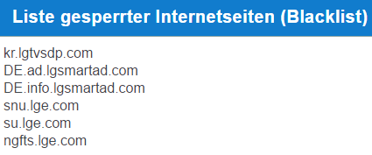
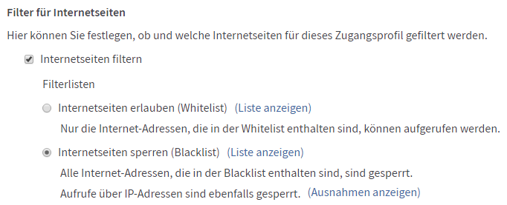
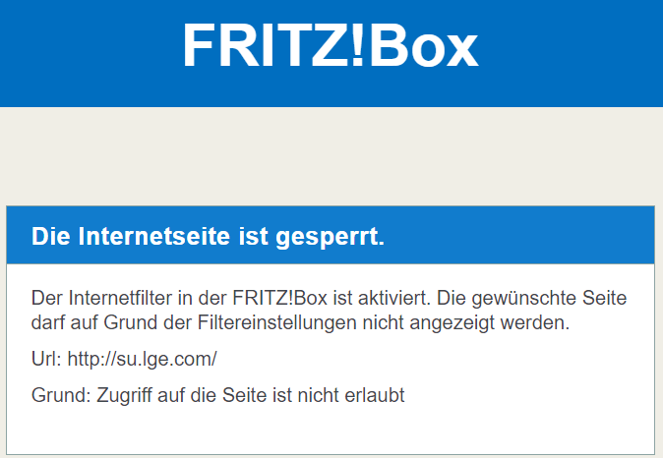
Blockieren von Zugriffen
Notes:
Fritzbox-Webinterface sieht so aus, man hat Wahl zwischen Whitelist und Blacklist und spezifiziert dort die Liste
Wird eine Seite aufgerufen, die nicht aufgerufen werden darf, kommt die Meldung unten rechts im Webbrowser (in Wireshark: HTTP/1.1 404 Not Found)

Slide 44
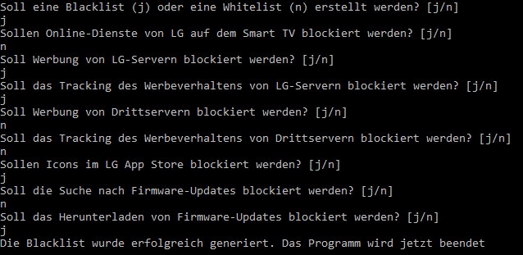
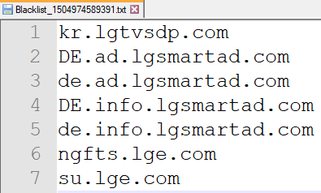
Blockieren von Zugriffen
kr.lgtvsdp.com
DE.ad.lgsmartad.com
DE.info.lgsmartad.com
de.ad.lgsmartad.com
de.info.lgsmartad.com
stats.smartclip.net
stats-irl.sxp.smartclip.net
cdn.smartclip.net
track.adform.net
s1.adform.net
DE.lgtvsdp.com
ngfts.lge.com
www.tagesschau.de
51.255.48.71
tools.mkvod.info
live.netd.com.tr
www.youtube.com
s.ytimg.com
youtube.googleapis.com
www.youtube-nocookie.com
www.googleapis.com
i.ytimg.com
i1.ytimg.com
googlevideo.com
Blacklist für Kompromiss aus Nutzbarkeit und Datenschutz
Whitelist für Tagesschau, MK IPTV und YouTube
Tool zum bedarfsgerechten Generieren einer Filterliste
Notes:
Blacklist: Von DE. auf de. wird ausgewichen, falls Eintrag in Blacklist vorhanden – Fritzbox hat anscheinend nicht beide Varianten berücksichtigt
Whitelist: DE.lgtvsdp.com darf nicht blockiert werden, sonst funktioniert nichts mehr
Live-Demo des Tools
DE.lgtvsdp.com ist zu viel zum Durchlassen, aber muss durchgelassen werden, damit irgendetwas funktioniert -> lassen sich einzelne Zugriffe oder X-Headerdaten beim Manipulieren von Zugriffen unterbinden?

Slide 45
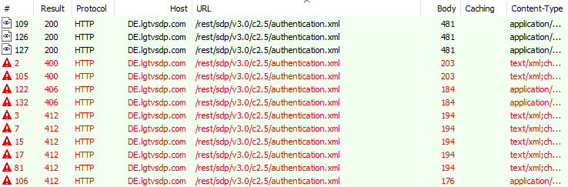
Manipulieren von Zugriffen
Führt zu Fehlermeldungen und nicht nutzbarer Funktionalität → Requests dürfen nicht fehlschlagen
Entfernen eines X-Headers → HTTP/1.1 412 Precondition Failed
Bearbeiten der X-Device-ID → HTTP/1.1 406 Not Acceptable oder HTTP/1.1 400 Bad Request
Authentisierung schlägt fehl → HTTP/1.1 400 Bad Request in nachfolgenden Requests, da X-Authentication null
Notes:
Ausnahme: Deauthentisierung
Fiddler-Bildschirmausschnitt ist zu sehen, lauter Fehlermeldungen bei Authentisierung

Slide 46
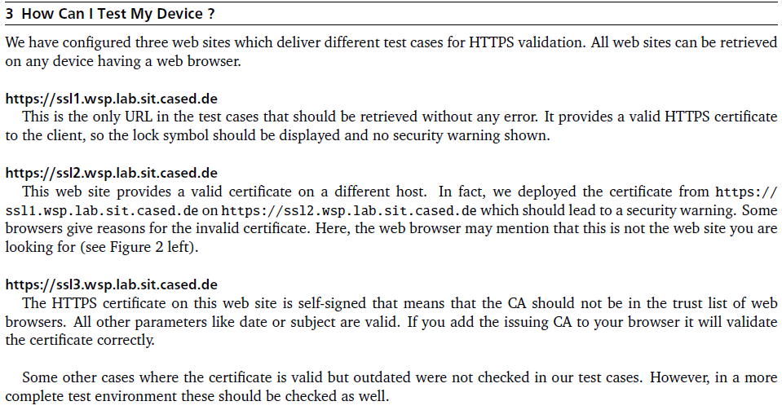
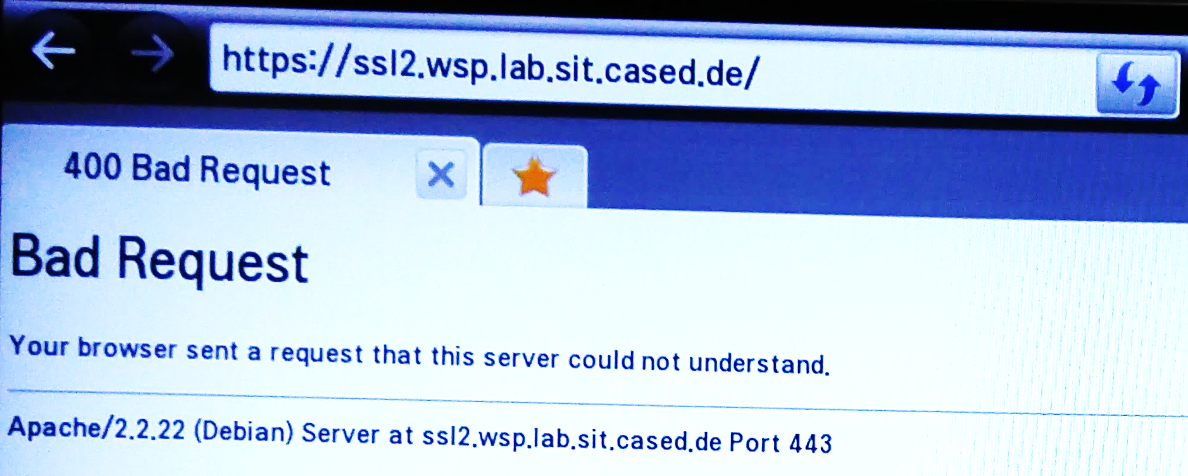
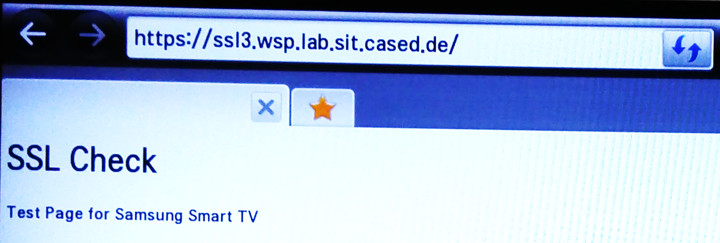
Abhören verschlüsselter Verbindungen
Notes:
Testseiten, die für einen Samsung Smart-TV ursprünglich aufgesetzt worden sind. SSL1 = normal (uninteressant), SSL2 = gültiges Zertifikat für einen anderen Host, SSL3 = selbstsigniertes Zertifikat
Zum Vergleich: Safari 5.1 weist Nutzer darauf hin, dass mit dem Zertifikat etwas nicht stimmt, wenn ich mir unter Windows 10 diesen Webbrowser installiere (Smart-TV Webbrowser soll ja darauf basieren)
- meiner Einschätzung nach gut möglich, dass man gesagt hat, man erspart sich den Aufwand, eine Fehlermeldung anzuzeigen, mit der der Nutzer evtl. sowieso nichts anfangen kann und lässt stattdessen aus Usability-Gründen alles zu -> für Sicherheit fatal

Slide 47
Abhören verschlüsselter Verbindungen
Notes:
Burp Suite Konfiguration: Smart-TV verbindet sich mit Hotspot am Laptop mit Kali Linux, dort findet Portumleitung von 443 auf 8080 statt, wo der Proxy Listener der Burp Suite aktiv ist

Slide 48
Abhören verschlüsselter Verbindungen
Notes:
Facebook verschlüsselt

Slide 49
Abhören verschlüsselter Verbindungen
Notes:
Twitter verschlüsselt

Slide 50
Abhören verschlüsselter Verbindungen
Amazon Instant Video, MyVideo, …
(Standardfehlerbildschirm)
Netflix (benutzerdefinierter Fehlerbildschirm)
Zattoo (unverschlüsselter Login)

Slide 51
Grenzen des Modells
Verdeckte Kanäle
Konsequente Verschlüsselung
Audit-Funktion für Nutzer?
MAC: 00:30:05:5A:DB:A0
X-Timestamp: 1300551013111005
Notes:
Datenschutzkritische Angaben werden auf unverständliche Art und Weise kodiert, sodass Außenstehende nicht wissen, welche verdeckten Informationen der Zeichenkette zu entnehmen sind

Slide 52
Grenzen des Modells
Verdeckte Kanäle
Konsequente Verschlüsselung
Audit-Funktion für Nutzer?
MAC: 00:30:05:5A:DB:A0
X-Timestamp: 1300551013111005
①
②
③
Notes:
Anfangs verschlüsselten Traffic am Laptop mitschneiden, denn Smart-TV darf nicht wissen, dass er unter Beobachtung steht
Erst dann Session-Keys aus Smart-TV für den Zeitraum anfordern, für den Aufzeichnungen bereits erfolgt sind, und damit bereits aufgezeichneten Traffic entschlüsseln

Slide 53
Fazit und Ausblick
Analyse
Derzeit hauptsächlich unverschlüsselte Requests, aber datenschutzkritische Header
Nutzungsverhalten für Hersteller leicht protokollierbar
Blockieren
Bedarfsgerechte Filterliste generierbar und sinnvoll einsetzbar
Community-basierter Ansatz → Katz-und-Maus-Spiel
Manipulieren
Aussichtslos, da bestimmte Requests und Header inkl. Format seitens des Herstellers gefordert
Abhören
Funktioniert den Untersuchungen nach nur im Webbrowser
Notes:
2. Hauptdomain ist eine Ausnahme zur bedarfsgerechten Generierung, da Zugriff auf sie erlaubt sein muss, um irgendwelche Online-Features zu nutzen
Katz-und-Maus-Spiel: Hersteller entscheidet, ob übertragene X-Headerdaten ausreichend
3. Notwendig für Funktionalität
4. sonst in keinem Menüpunkt mit Online-Funktionalität
Normaler Privatanwender (Vermutung): Technische Neuheiten >= Datenschutz
Rüdiger Trost Head of Cyber Security Solutions - F-Secure DACH auf itsa 2017 IT-Security-Messe: Kühlschrank 400€ nicht smart und 300€ smart, alle nehmen den für 300€
Zu abstrakt, unsichtbar, keine unmittelbar spürbaren negativen Konsequenzen
Historisch: größere Nutzerschaft von Facebook vs. diaspora, Skype vs. Jitsi, Google vs. DuckDuckGo usw.; z.T. marktbeherrschende Stellung proprietärer Softwarelösungen → auf Hardware und IoT übertragbar (?)

Slide 54
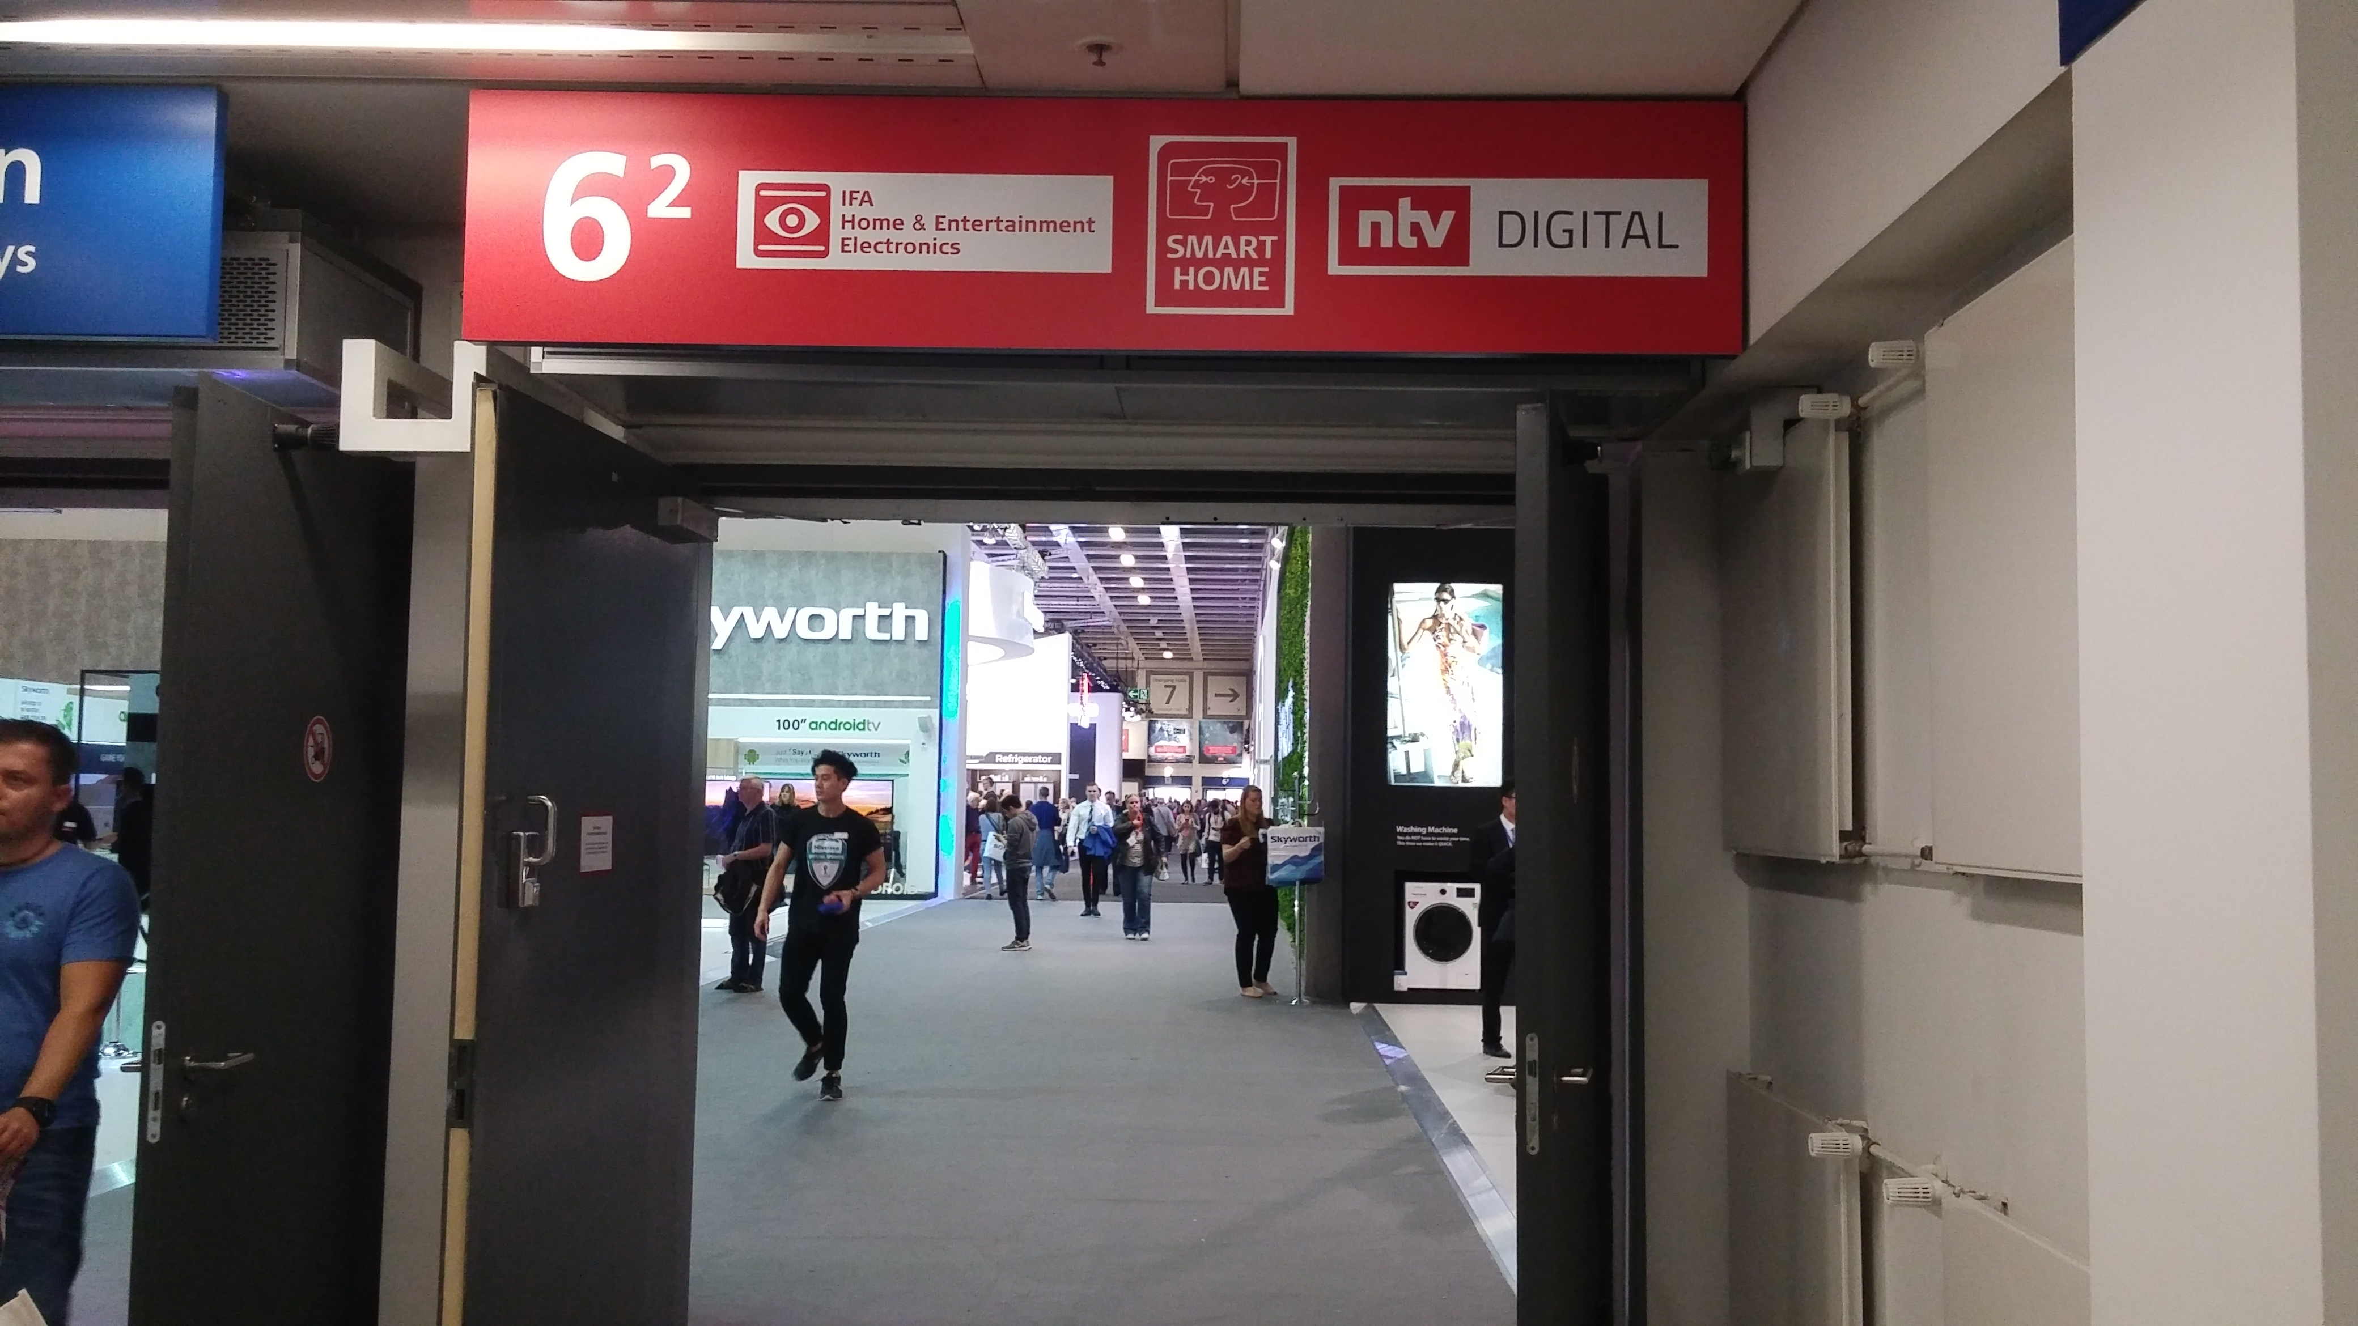
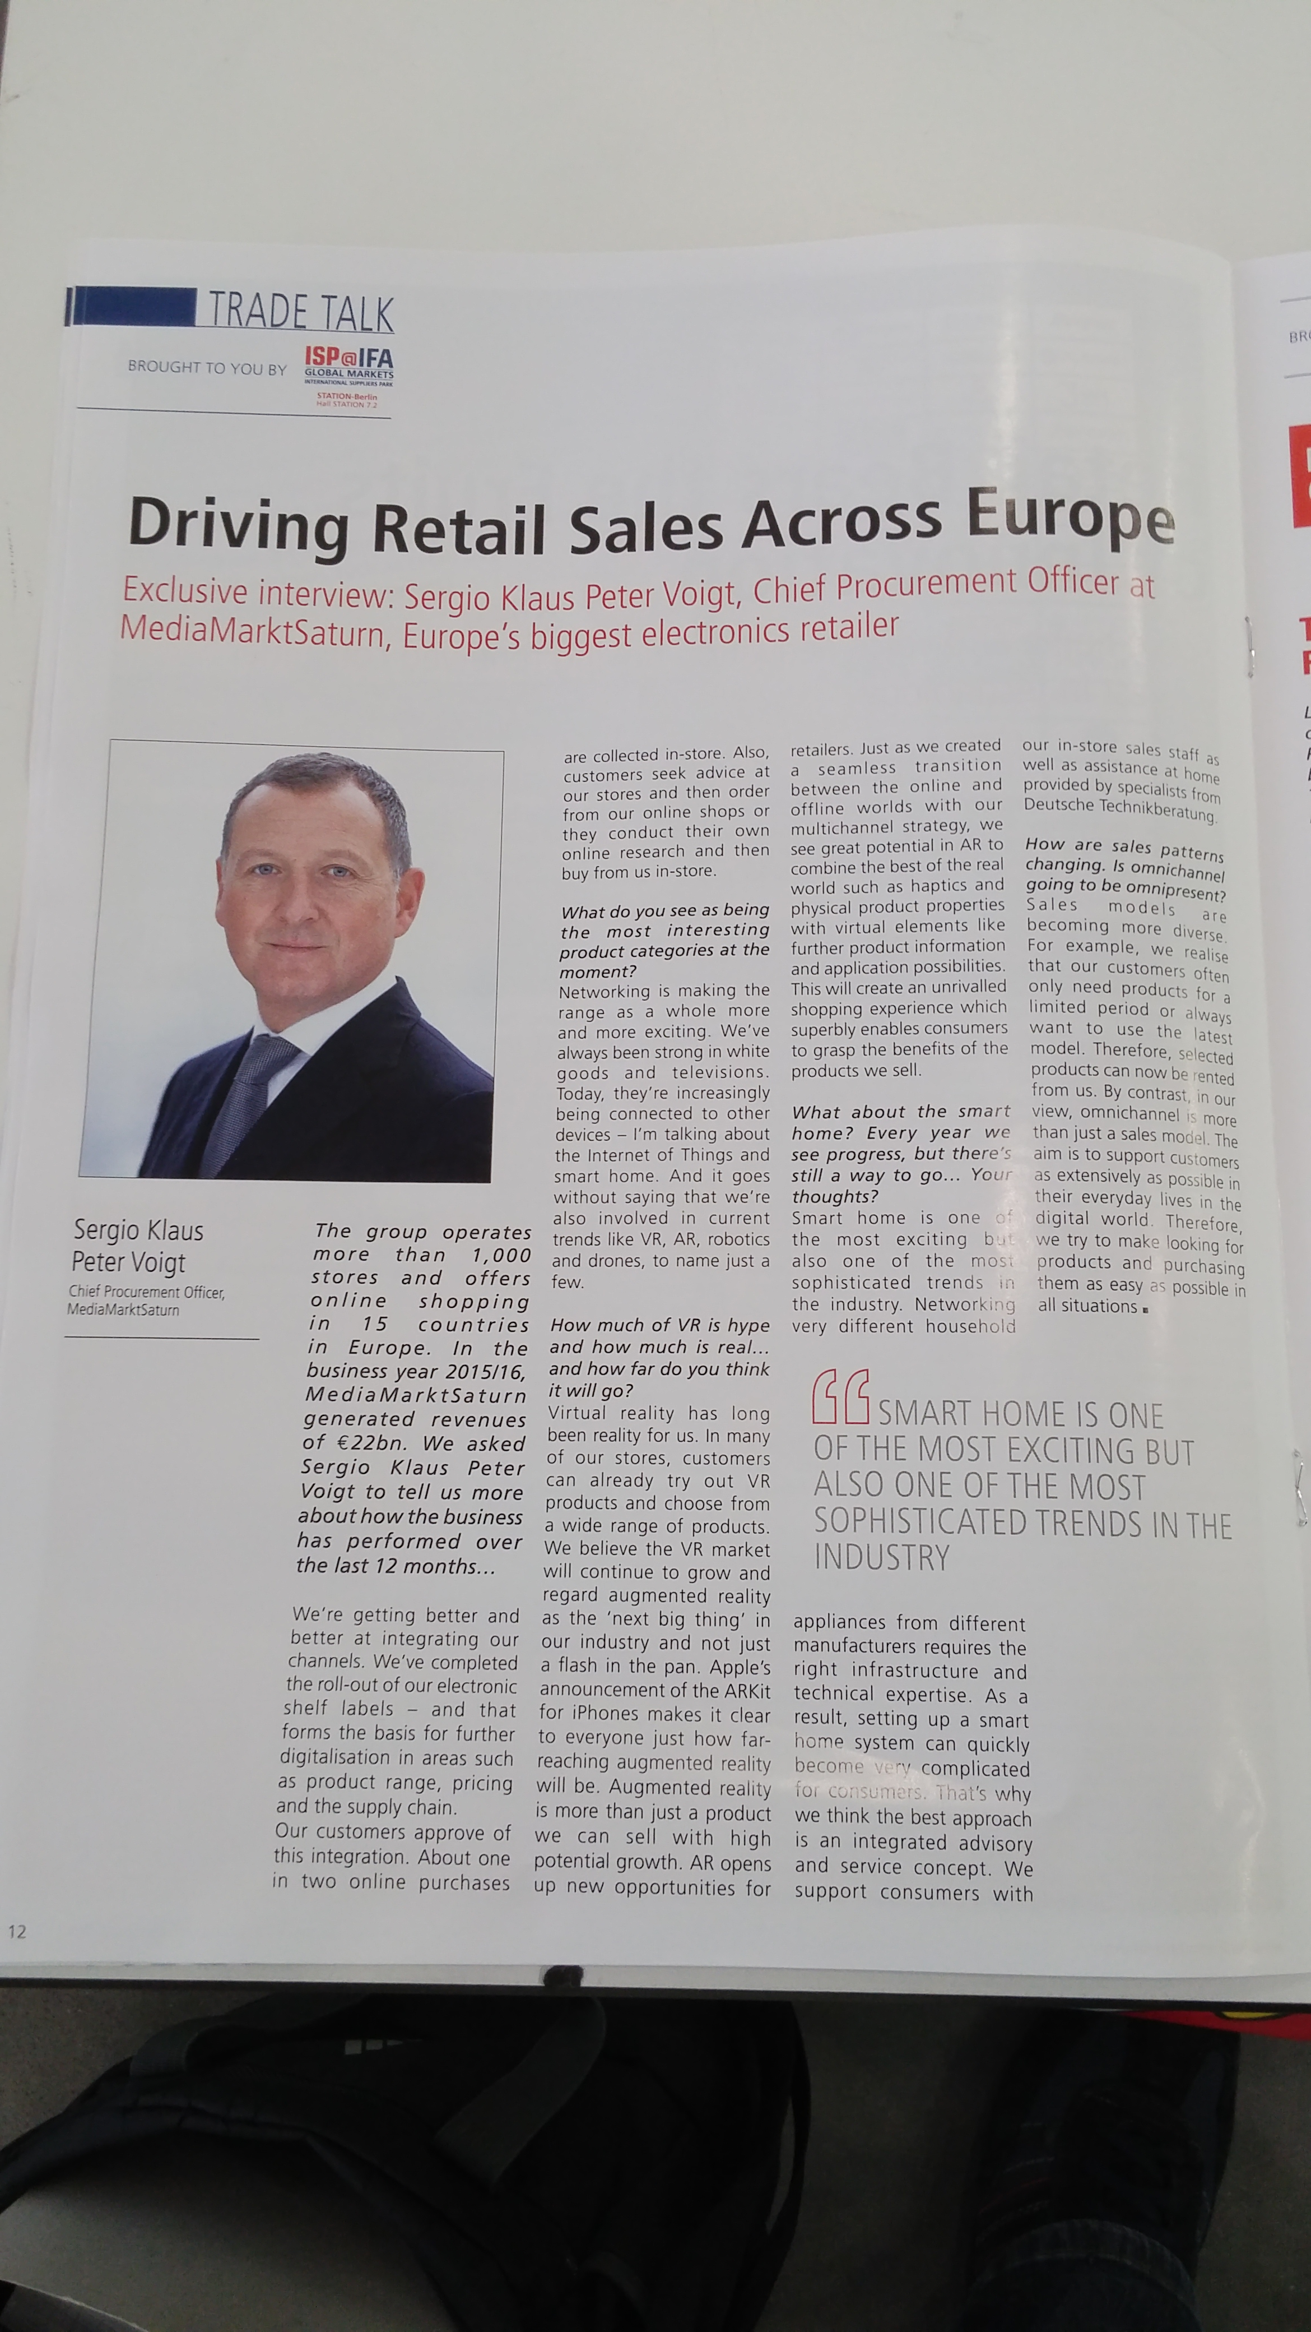
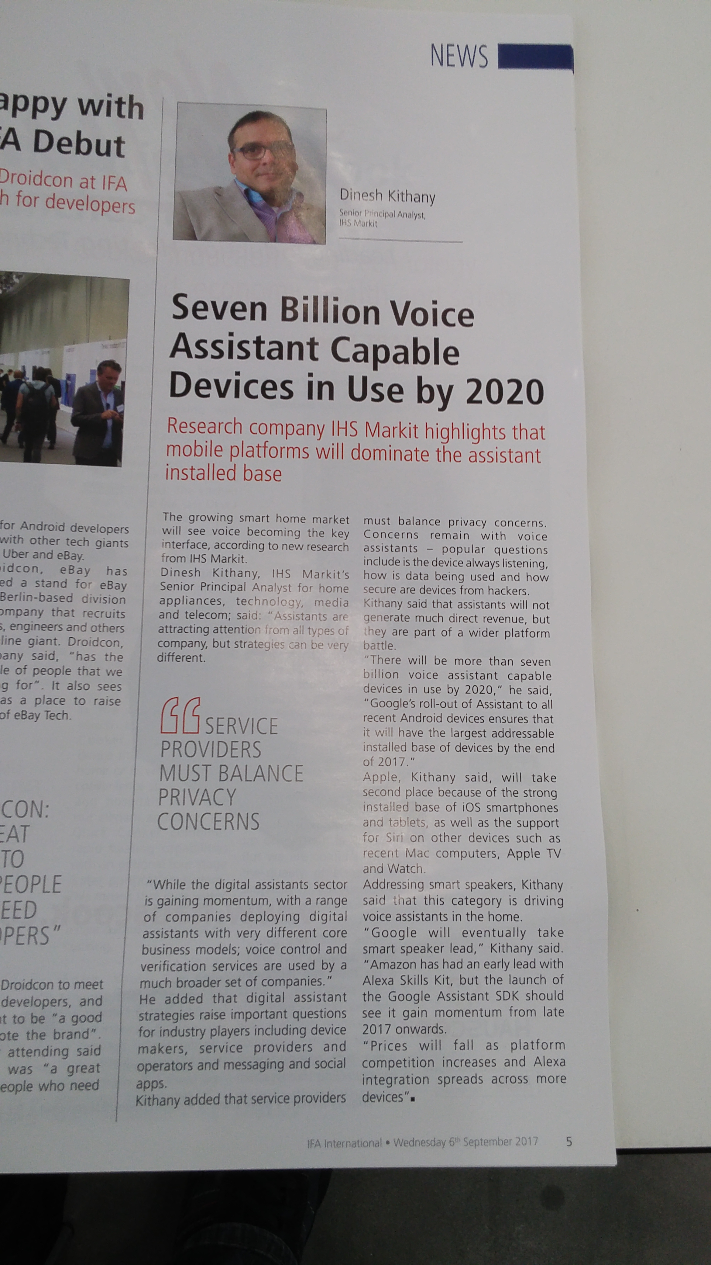
Fazit und Ausblick
Datenschutz bei Sprachassistenten
Interoperabilität von IoT-Geräten
links: aus der Zeitschrift „IFA International“
Notes:
Datenschutz: Häufig wird gefragt, ob das Gerät immer mithört, wie die Daten genutzt werden und wie sicher die Geräte vor Hackern seien
Interoperabilität: Smart Home ist ein komplexer Trend, da Geräte verschiedener Hersteller die richtige Infrastruktur und technische Expertise erfordern (weitere Herausforderung des IoT)
Eine Halle von vielen auf der IFA mit Smart Gadgets

Slide 55
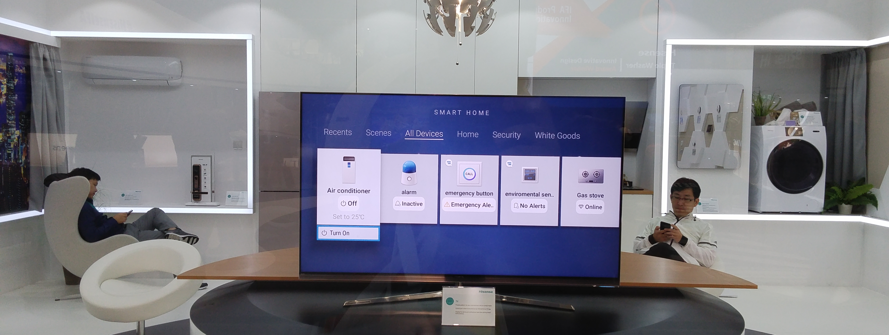
Fazit und Ausblick
Notes:
Hisense Smart Home

Slide 56
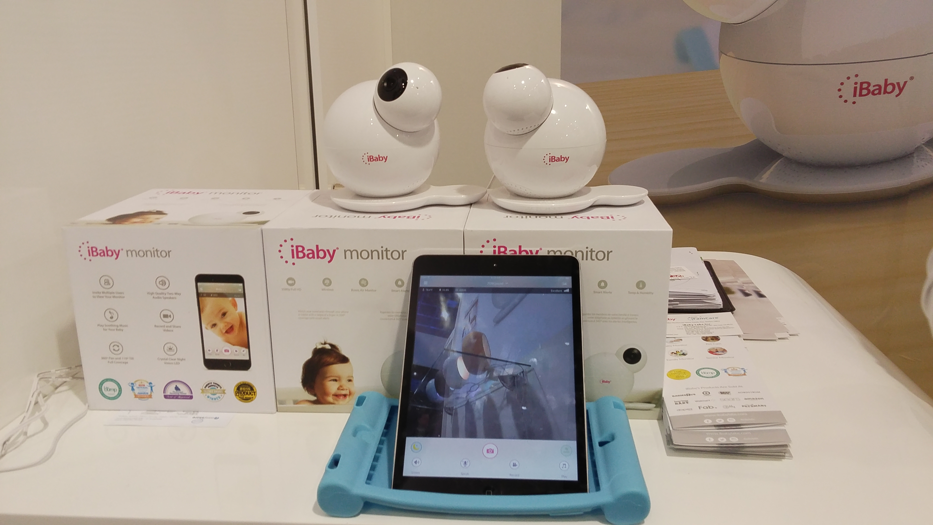
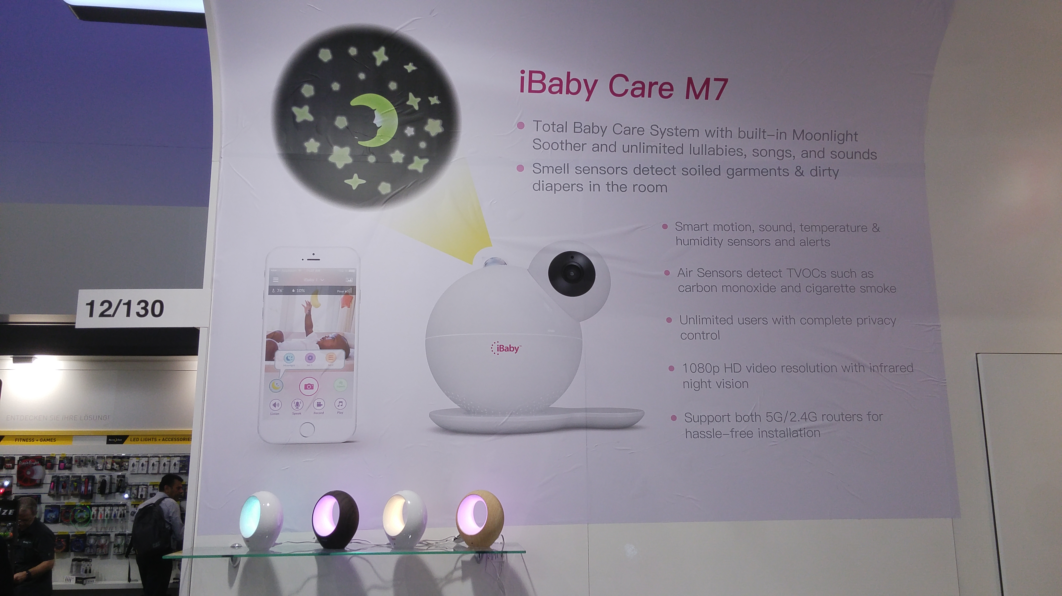
Fazit und Ausblick
Notes:
Baby mit Videokamera und Mikrofon beobachten – greift schon tief in Privatsphäre ein, daher Sicherheit vor Hackern wichtig

Slide 57
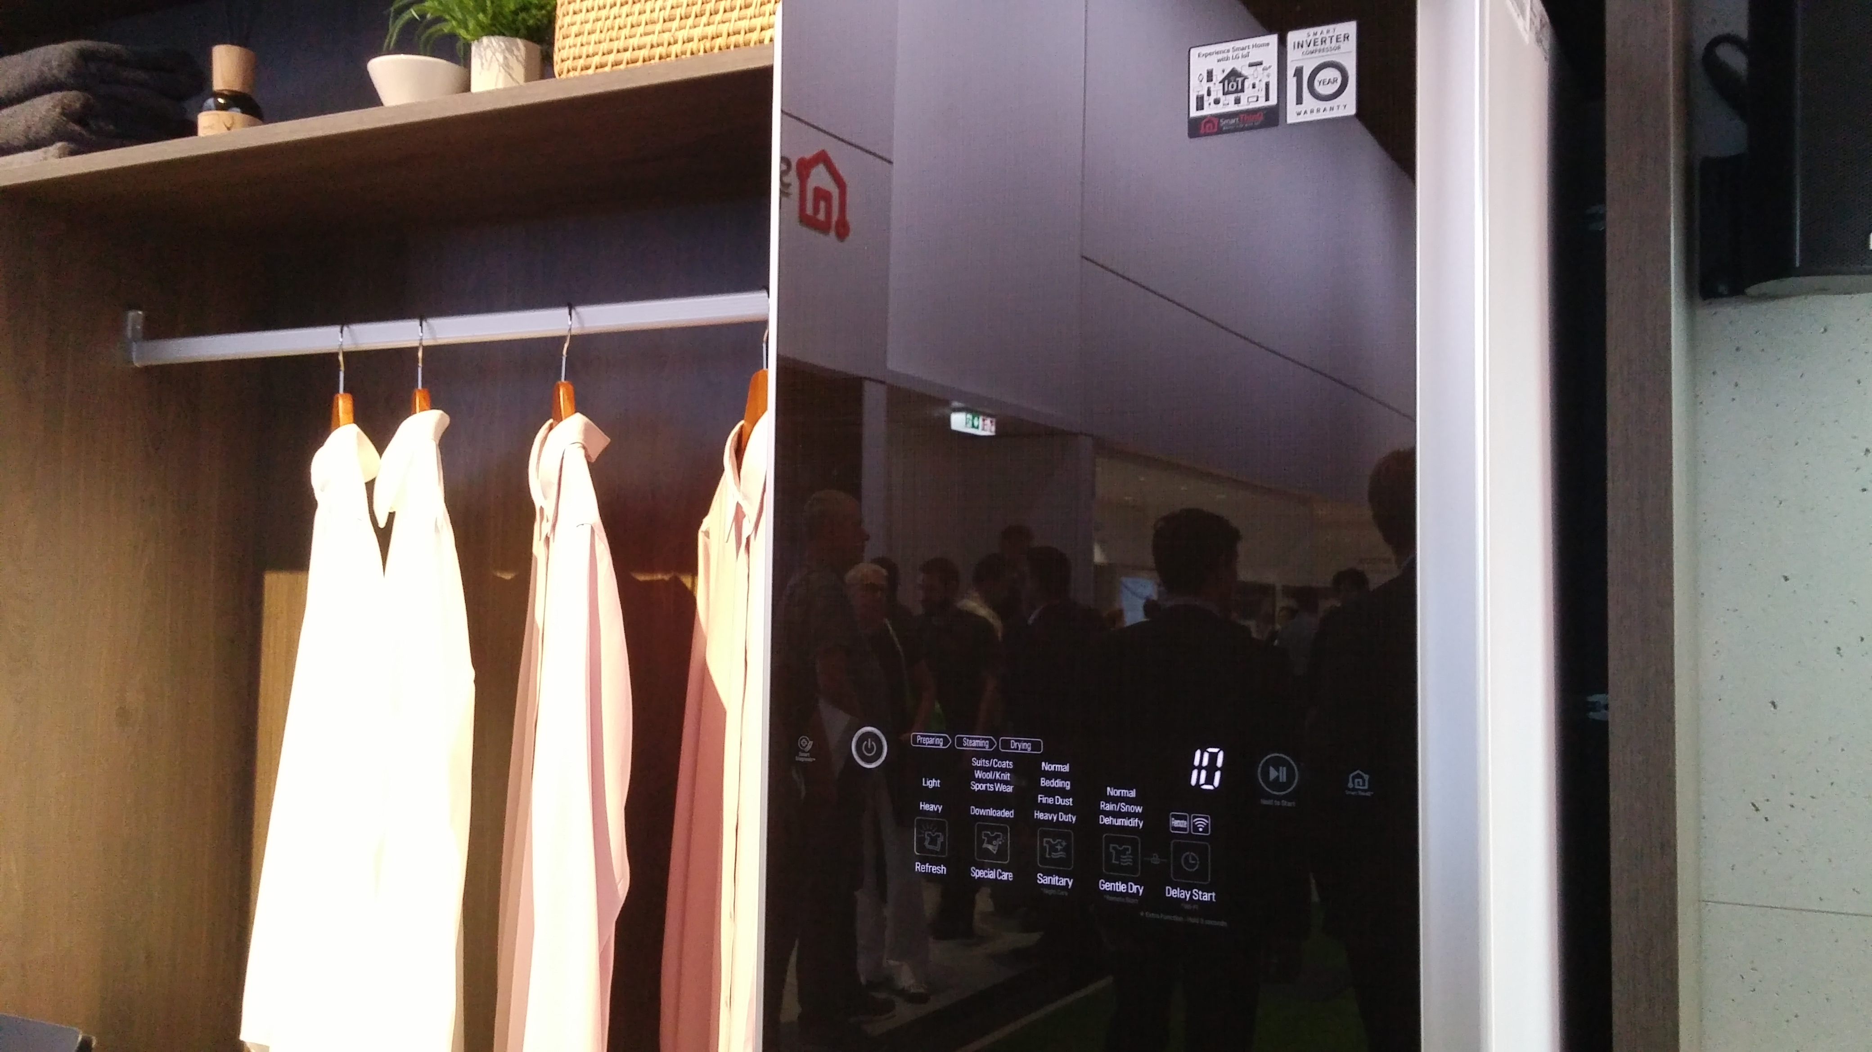
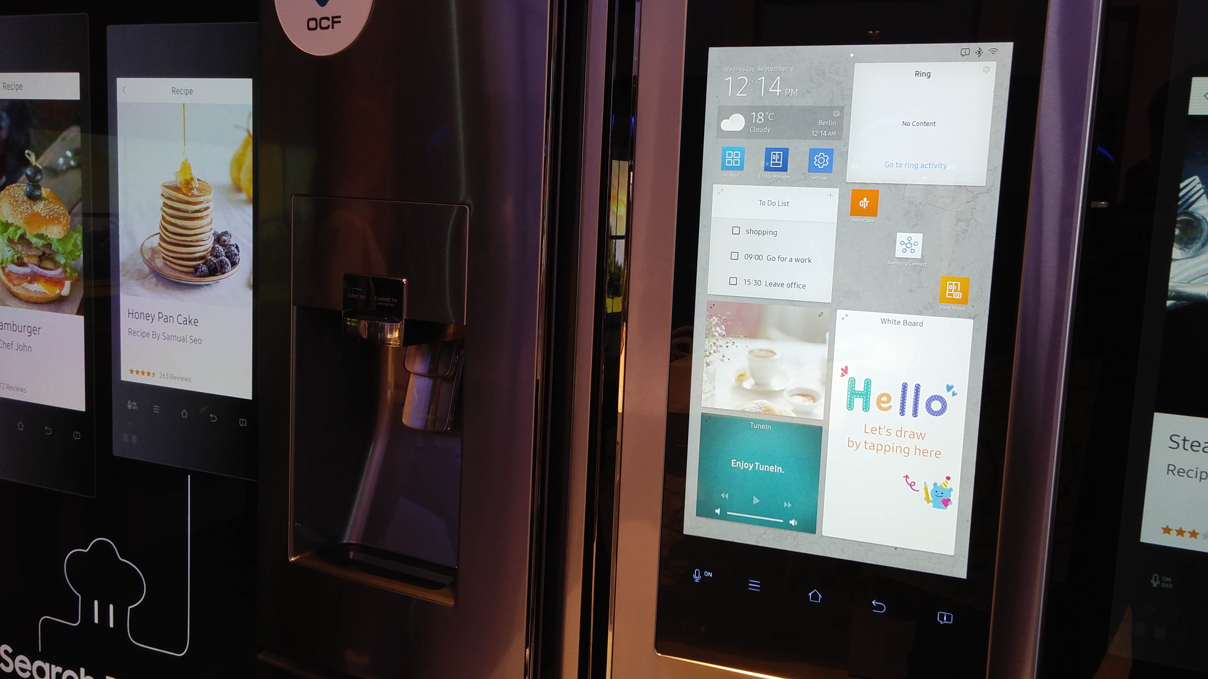
Fazit und Ausblick
Smarter Kleiderschrank
Smarter Kühlschrank
Notes:
LGs IoT-Angebot: Kleiderschrank mit Trocknungsprogramm und Kühlschrank, der Rezepte vorschlägt und eine Android-ähnliche UI hat

Slide 58
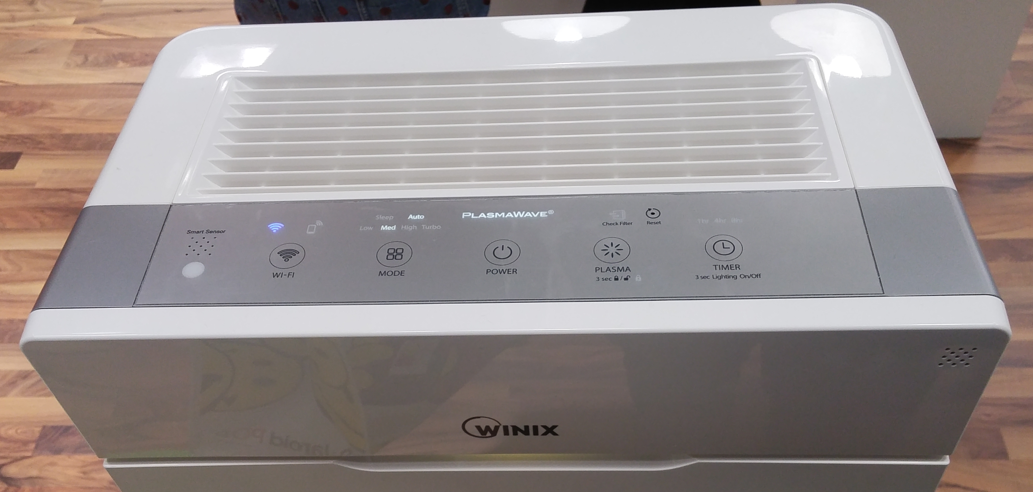
Fazit und Ausblick
Smarter Luftreiniger
Notes:
Luftreiniger, mit dem man sich über WLAN verbinden kann, um ihn zu steuern

Slide 59
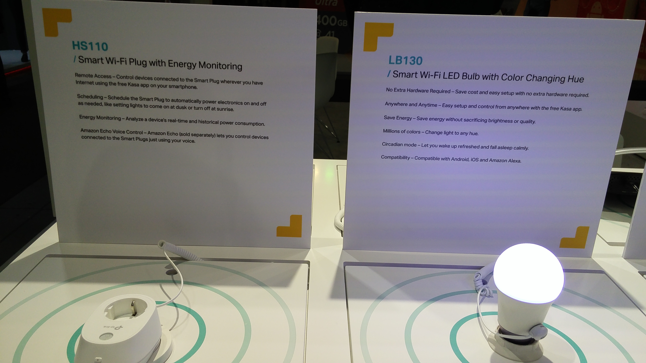
Fazit und Ausblick
Smarte Steckdose und LED-Lampe
Notes:
Steckdosen und LED-Lampen, die mit dem Handy über das Internet gesteuert werden per App auf dem Smartphone

Slide 60
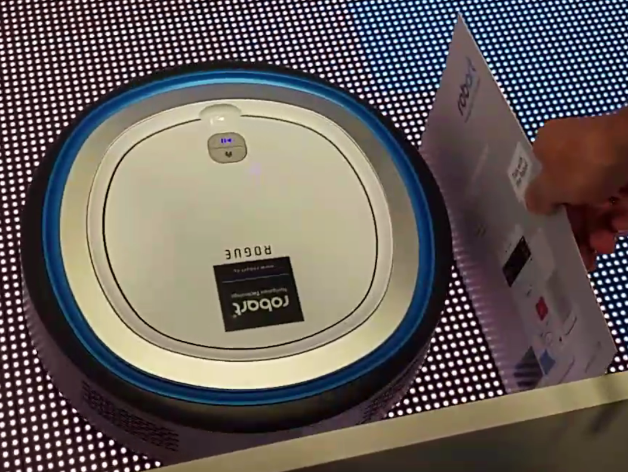
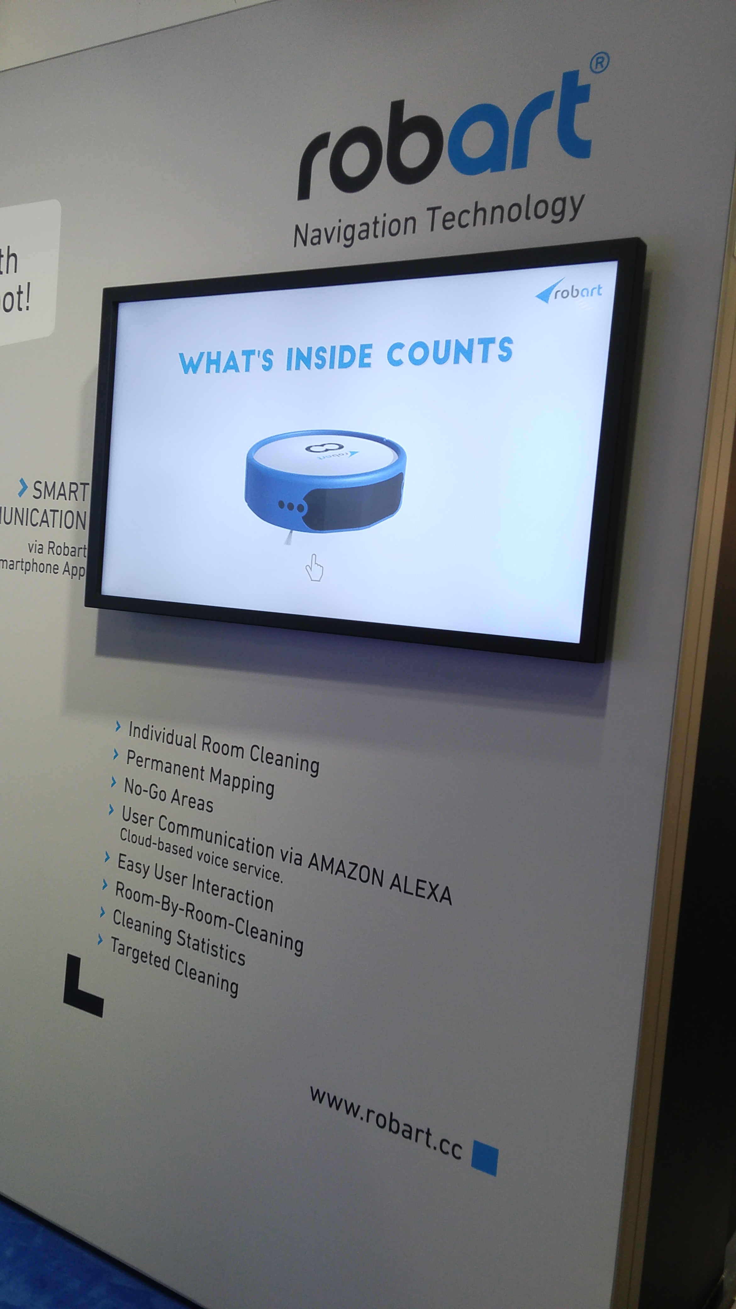
Fazit und Ausblick
Smarter Staubsauger
Inhalt der Audiodatei:
Kommunikation Roboter – Server ist verschlüsselt
auch lokale Kommunikation Handy – Roboter kann bei Bedarf verschlüsselt werden
Notes:
Roboter / Ministaubsauger, navigiert auf Basis der ihm bekannten Raumstruktur seinen Weg durch die Wohnung, weicht Hindernissen aus
Kurze Frage nach Verschlüsselung und wie mit Sicherheit umgegangen wird – die deutliche Mehrheit der Hersteller von Smart Gadgets (geschätzt 80%) hat nur HTTP in den Geräten selbst eingebaut (z.B. die LED-Lampe von vorhin), da HTTPS zu komplex sei – dieser Hersteller sagt etwas anderes

